Slide 1

GIT和SVN的区别以及GIT的使用方法
Gray Wang
2016.03.04
西安融科通信技术有限公司

Slide 2
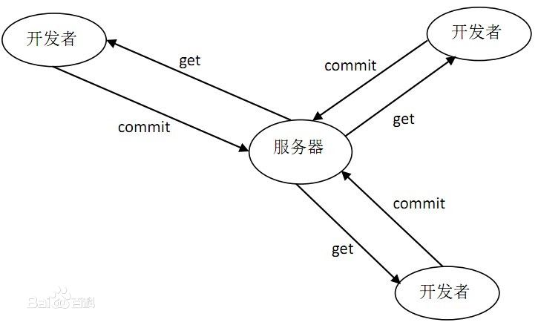
SVN （Subversion）介绍
是一个开放源代码的版本控制系统，相较于CVS，它采用了分支管理系统，它的设计目标就是取代CVS。2000年后互联网上很多版本控制服务已从CVS迁移到Subversion。
集中式代码管理的核心是服务器，所有开发者在开始新一天的工作之前必须从服务器获取代码，然后开发，最后解决冲突，提交。所有的版本信息都放在服务器上。如果脱离了服务器，开发者基本上可以说是无法工作的。

Slide 3
SVN优点
管理方便，逻辑明确，符合一般人思维习惯。
易于管理，集中式服务器更能保证安全性。
代码一致性非常高。
适合开发人数不多的项目开发。
大部分软件配置管理的大学教材都是使用svn和vss。

Slide 4
SVN缺点
服务器压力太大，数据库容量暴增。
如果不能连接到服务器上，基本上不可以工作，看上面第二步，如果服务器不能连接上，就不能提交，还原，对比等等。
不适合开源开发（开发人数非常非常多，但是Google app engine就是用svn的）。但是一般集中式管理的有非常明确的权限管理机制（例如分支访问限制），可以实现分层管理，从而很好的解决开发人数众多的问题。

Slide 5
SVN发展史
在2000年初，开发人员要写一个CVS的自由软件代替品，它保留CVS的基本思想，但没有它的错误和局限，保留CVS的基本特性但去除CVS的bug和不好的特性。
2009年11月，Subversion被Apache Incubator专案所接收。
2010年1月，正式成为Apache软件基金会的一个顶级专案，所以为Apache Subversion.[5] （ 官网：http://subversion.apache.org ，GitHub：https://github.com/apache/subversion）
最新版本：2015-12-15 — Apache Subversion 1.9.3 Released

Slide 6
GIT（分布式版本控制系统）介绍
Git是一款免费、开源的分布式版本控制系统，用于敏捷高效地处理任何或小或大的项目。
Git是一个开源的分布式版本控制系统，用以有效、高速的处理从很小到非常大的项目版本管理。
Git 是 Linus Torvalds 为了帮助管理 Linux 内核开发而开发的一个开放源码的版本控制软件。
Git 与常用的版本控制工具 CVS, Subversion 等不同，它采用了分布式版本库的方式，使源代码的发布和交流极其方便。 Git 的速度很快，这对于诸如 Linux kernel 这样的大项目来说自然很重要。
Git 最为出色的是它的合并跟踪（merge tracing）能力。

Slide 7
GIT（分布式版本控制系统）被开发的目标
速度
简单的设计
对非线性开发模式的强力支持（允许成千上万个并行开发的分支）
完全分布式
有能力高效管理类似 Linux 内核一样的超大规模项目（速度和数据量）

Slide 8
GIT的特点
直接记录快照，而非差异比较
这个是GIT和其他版本管理工具的重要区别
近乎所有操作都是本地执行
因为你在本地磁盘上就有项目的完整历史，所以大部分操作看起来瞬间完成
Git 保证完整性
Git 数据库中保存的信息都是以文件内容的哈希值来索引，而不是文件名
Git 一般只添加数据
你执行的 Git 操作，几乎只往 Git 数据库中增加数据
三种状态
已提交（committed）、已修改（modified）和已暂存（staged）
Notes:
1、直接记录快照，而非差异比较：后面介绍，这个是GIT和其他版本管理工具的重要区别；
2、本地执行：因为你在本地磁盘上就有项目的完整历史，所以大部分操作看起来瞬间完成；
3、保证完整性：Git 用以计算校验和的机制叫做 SHA-1 散列（hash，哈希）。 这是一个由 40 个十六进制字符（0-9 和 a-f）组成字符串，基于 Git 中文件的内容或目录结构计算出来。 SHA-1 哈希看起来是这样：24b9da6552252987aa493b52f8696cd6d3b00373
Git 中使用这种哈希值的情况很多，你将经常看到这种哈希值。 实际上，Git 数据库中保存的信息都是以文件内容的哈希值来索引，而不是文件名。
4、保证完整性：你执行的 Git 操作，几乎只往 Git 数据库中增加数据。很难让 Git 执行任何不可逆操作，或者让它以任何方式清除数据。 同别的 VCS 一样，未提交更新时有可能丢失或弄乱修改的内容；但是一旦你提交快照到 Git 中，就难以再丢失数据，特别是如果你定期的推送数据库到其它仓库的话。
5、三种状态：已提交表示数据已经安全的保存在本地数据库中。 已修改表示修改了文件，但还没保存到数据库中。 已暂存表示对一个已修改文件的当前版本做了标记，使之包含在下次提交的快照中。

Slide 9
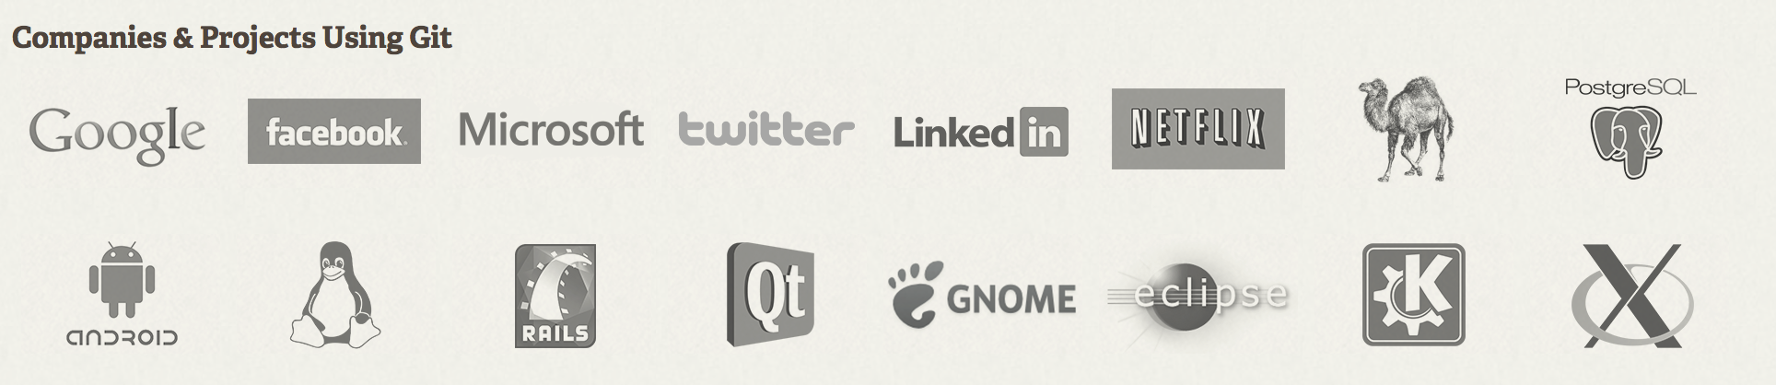
GIT的发展
2005年Linus花了两周时间自己用C写了一个分布式版本控制系统，这就是Git！一个月之内，Linux系统的源码已经由Git管理了！
2008年，GitHub网站上线了，它为开源项目免费提供Git存储，无数开源项目开始迁移至GitHub，包括jQuery，PHP，Ruby等等。
…后续大多公司和项目使用GIT管理代码，目前GIT是最流行的代码管理工具（官网：http://git-scm.com，Latest source Release 2.7.2 Release Notes (2016-02-22) ）。

Slide 10
GIT优点
适合分布式开发，强调个体
公共服务器压力和数据量都不会太大
速度快、灵活
任意两个开发者之间可以很容易的解决冲突
离线工作
极其适合管理大项目，有着令人难以置信的非线性分支管理系统
版本迭代快速，Merge代码、解决冲突非常容易

Slide 11
GIT缺点
学习周期相对而言比较长。
不符合常规思维。
代码保密性差，一旦开发者把整个库克隆下来就可以完全公开所有代码和版本信息。

Slide 12
GIT和SVN的区别
分布式相比于集中式的最大区别在于开发者可以提交到本地，每个开发者通过克隆（git clone），在本地机器上拷贝一个完整的Git仓库。
GIT直接记录快照，而SVN的非差异比较。

Slide 13
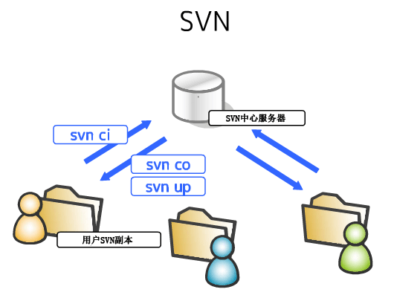

Slide 14
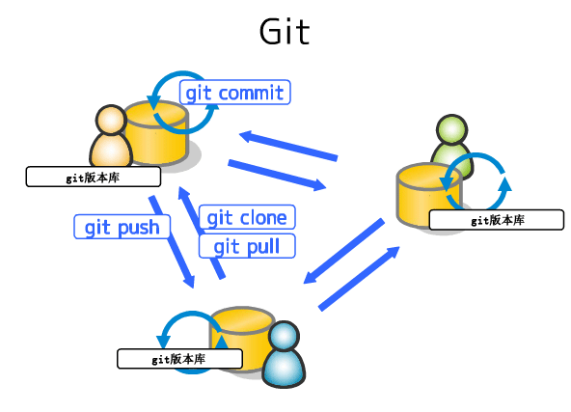

Slide 15
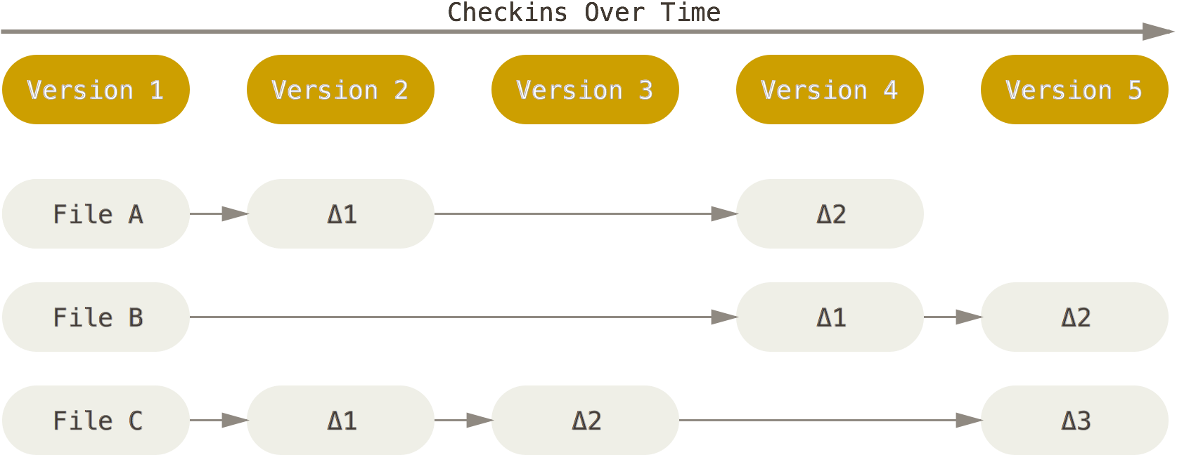
SVN存储每个文件与初始版本的差异
Notes:
Git 和其它版本控制系统（包括 Subversion 和近似工具）的主要差别在于 Git 对待数据的方法。 概念上来区分，其它大部分系统以文件变更列表的方式存储信息。 这类系统（CVS、Subversion、Perforce、Bazaar 等等）将它们保存的信息看作是一组基本文件和每个文件随时间逐步累积的差异

Slide 16
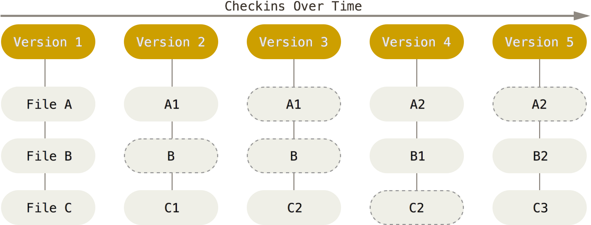
GIT存储项目随时间改变的快照
Notes:
Git 不按照以上方式对待或保存数据。 反之，Git 更像是把数据看作是对小型文件系统的一组快照。 每次你提交更新，或在 Git 中保存项目状态时，它主要对当时的全部文件制作一个快照并保存这个快照的索引。 为了高效，如果文件没有修改，Git 不再重新存储该文件，而是只保留一个链接指向之前存储的文件。 Git 对待数据更像是一个 快照流。
这是 Git 与几乎所有其它版本控制系统的重要区别。 因此 Git 重新考虑了以前每一代版本控制系统延续下来的诸多方面。 Git 更像是一个小型的文件系统，提供了许多以此为基础构建的超强工具，而不只是一个简单的 VCS。 稍后我们在Git 分支讨论 Git 分支管理时，将探究这种方式对待数据所能获得的益处。

Slide 17
GIT的使用方法
基本的 Git 工作流程如下：
创建新仓库：创建新件夹，打开，然后执 git init，以创建新的 git 仓库；
检出仓库：git clone username@host:/path/to/repository
添加文件：git add <filename>
修改文件：在工作目录中修改文件（Modify）。
暂存文件：将文件的快照放入暂存区域（Commit： git commit -m "代码提交信息" ）。
提交更新：找到暂存区域的文件，将快照永久性存储到 Git 仓库目录（Push： git push origin master）。
获取更新：将最新版本从远端服务器更新下来（ git pull）
合并：将远端的分支合并到当前的分支（例如 master）中（git merge <branch>）
创建分支：创建一个“feature_x”分支（git checkout -b feature_x）
替换本地改动：git checkout -- <filename>

Slide 18
GIT的使用方法
分支
创建一个叫做“feature_x”的分支，并切换过去：git checkout -b feature_x
切换回主分支：git checkout master
再把新建的分支删掉：git branch -d feature_x
除非你将分支推送到远端仓库，不然该分支就是不为他人所见的：git push origin <branch>

Slide 19
三种状态
Git 项目的三个工作区域的概念：Git 仓库、工作目录以及暂存区域

Slide 20
GIT客户端工具
TortoiseGit
TortoiseGit是一个开放的,为的git版本控制系统的源客户端；
支持Winxp/vista/win7
SourceTree（推荐使用）
SourceTree 是 Windows 和Mac OS X 下免费的 Git 和 Hg 客户端，同时也是Mercurial和Subversion版本控制系统工具。支持创建、克隆、提交、push、pull 和合并等操作。
SourceTree拥有一个精美简洁的界面，大大简化了开发者与代码库之间的Git操作方式，这对于那些不熟悉Git命令的开发者来说非常实用。
Command Line
git [--version] [--help] [-C <path>] [-c name=value] [--exec-path[=<path>]] [--html-path] [--man-path] [--info-path] [-p | --paginate | --no-pager] [--no-replace-objects] [--bare] [--git-dir=<path>] [--work-tree=<path>] [--namespace=<name>] <command> [<args>]

Slide 21
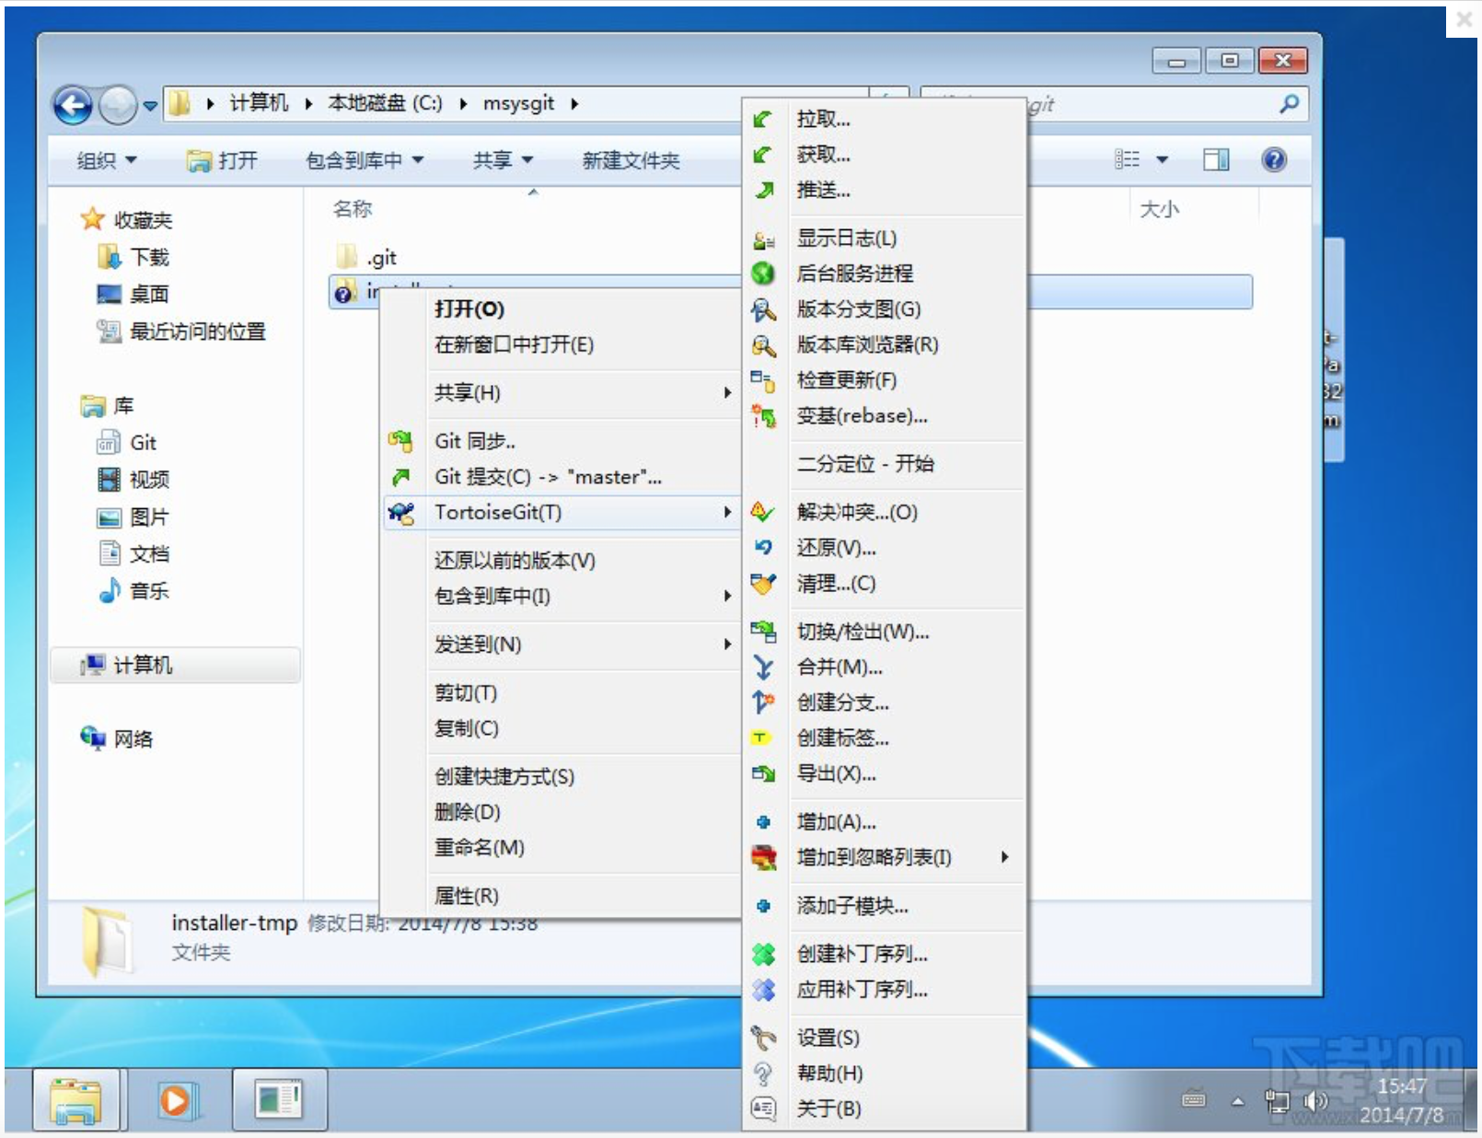
TortoiseGit

Slide 22
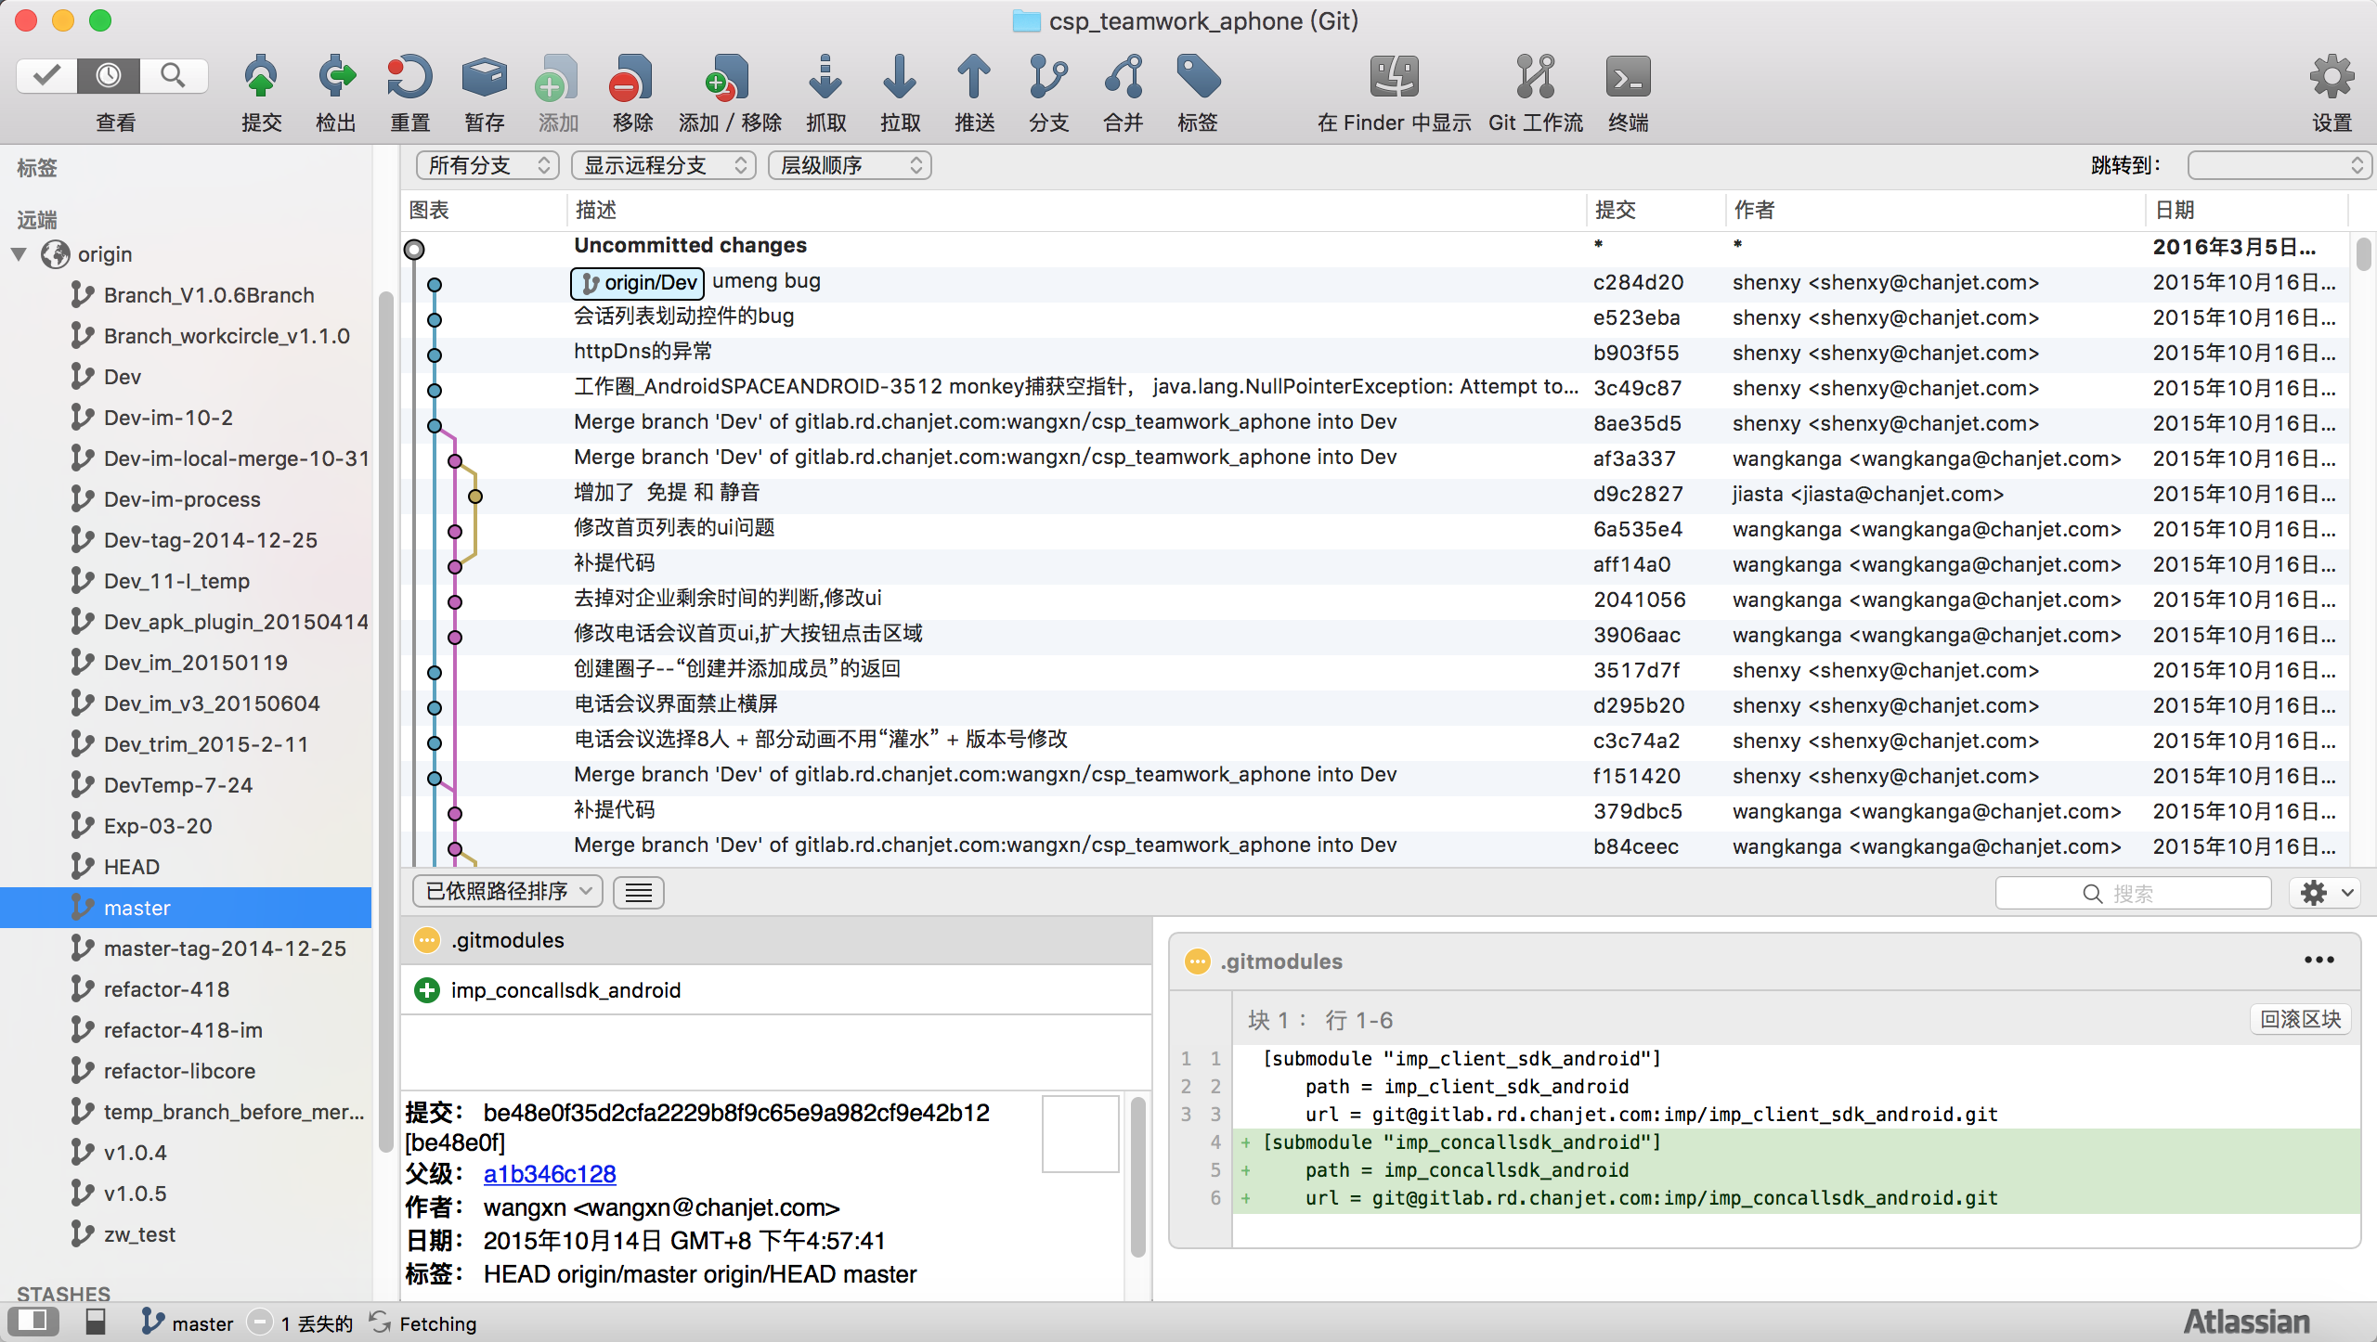
SourceTree

Slide 23
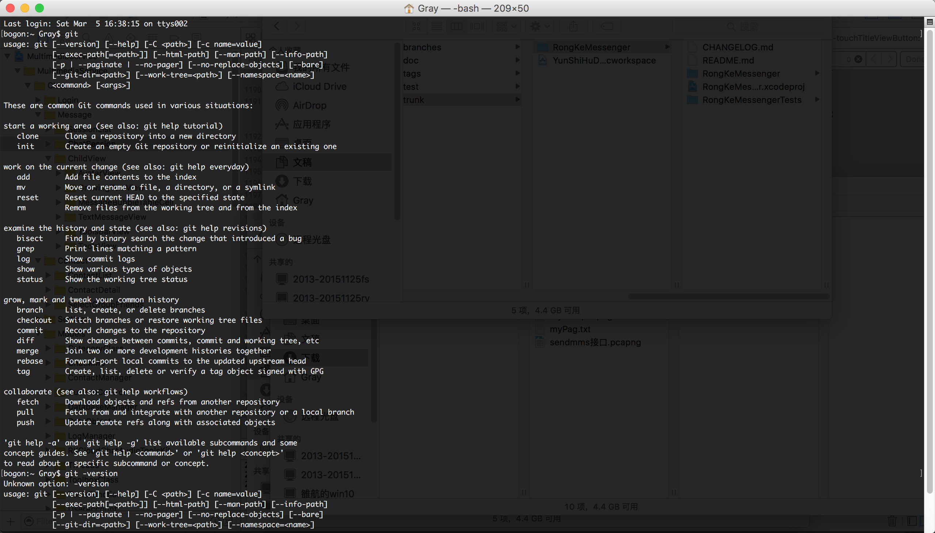
Command Line

Slide 24
Linux服务器上安装使用Git教程
Git使用教程图文详解
http://www.linuxidc.com/Linux/2015-02/114051.htm
其他参考资料
1.廖雪峰老师的Git教程(http://www.liaoxuefeng.com/wiki/0013739516305929606dd18361248578c67b8067c8c017b000)
2.Git使用简易教程：http://www.bootcss.com/p/git-guide/
3.Pro Git（中文版）：http://www.linuxidc.com/Linux/2013-05/85066.htm
GitHub 教程系列文章：
GitHub 使用教程图文详解 http://www.linuxidc.com/Linux/2014-09/106230.htm
Git 标签管理详解 http://www.linuxidc.com/Linux/2014-09/106231.htm
Git 分支管理详解 http://www.linuxidc.com/Linux/2014-09/106232.htm
Git 远程仓库详解 http://www.linuxidc.com/Linux/2014-09/106233.htm
Git 本地仓库（Repository）详解 http://www.linuxidc.com/Linux/2014-09/106234.htm
Git 服务器搭建与客户端安装 http://www.linuxidc.com/Linux/2014-05/101830.htm
Git 概述 http://www.linuxidc.com/Linux/2014-05/101829.htm
分享实用的GitHub 使用教程 http://www.linuxidc.com/Linux/2014-04/100556.htm

Slide 25
Linux服务器上部署私有的Git Web管理系统
GitLab
GitLab 是一个用于仓库管理系统的开源项目。使用Git作为代码管理工具，并在此基础上搭建起来的web服务。
GitLab是利用 Ruby on Rails 一个开源的版本管理系统，实现一个自托管的Git项目仓库，可通过Web界面进行访问公开的或者私人项目。它拥有与Github类似的功能，能够浏览源代码，管理缺陷和注释。可以管理团队对仓库的访问，它非常易于浏览提交过的版本并提供一个文件历史库。团队成员可以利用内置的简单聊天程序(Wall)进行交流。它还提供一个代码片段收集功能可以轻松实现代码复用，便于日后有需要的时候进行查找。
官方网站：https://about.gitlab.com

Slide 26
GitLab介绍
应用特点
1. Web框架使用Ruby on Rails（ Ruby on Rails 是一个可以使你开发，部署，维护 web 应用程序变得简单的框架）
2. 基于MIT代码发布协议
3. 需要gitolite协同工作
安装要求：
Ubuntu/Debian/CentOS（并且在GitHub上有CentOS的GitLab一键安装脚本）
ruby 1.9.3+
MySQL
git
gitolite
redis

Slide 27
GitLab介绍
安装方法
参考GitLab在GitHub上的Wiki页面（ https://github.com/NARKOZ/gitlab ）。
最低配置CPU 1G，RAM 1G+swap可以支持100用户
http://www.cnblogs.com/wintersun/p/3930900.html
http://blog.cnbluebox.com/blog/2014/04/15/gitlabde-shi-yong/

Slide 28
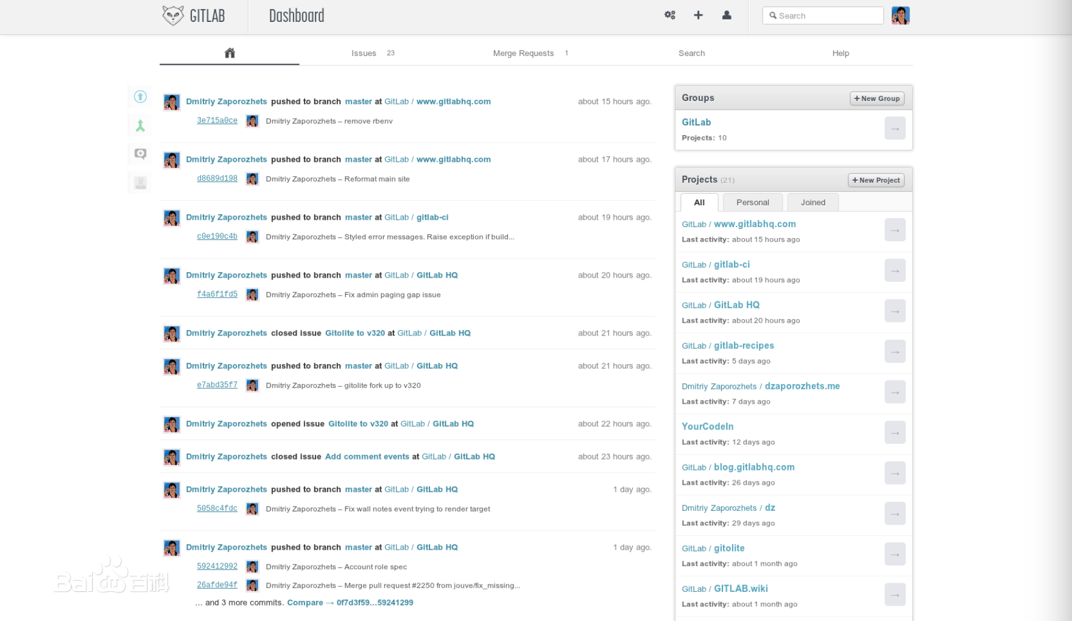

Slide 29
